Slide 1
Ciencias de dato con Apache Spark

Slide 2




Jonathan Quiza
https://www.facebook.com/cristianqp
https://www.linkedin.com/in/jonaqp/

Slide 3

Ciencias de datos

Slide 4
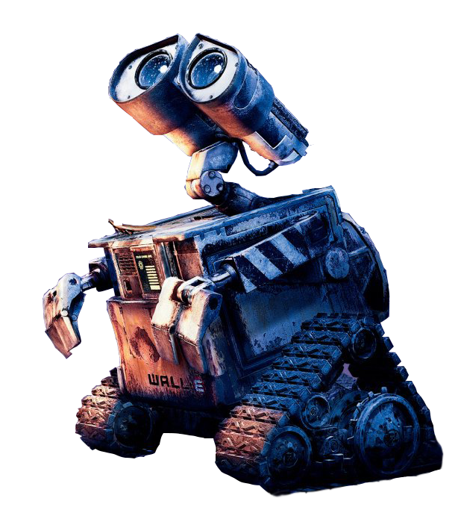
Qué es Ciencia de datos?
Es una disciplina científica que se encarga de comprender grandes y complejos volúmenes de datos gracias al registro de datos de manera masiva que genera la sociedad.

Slide 5
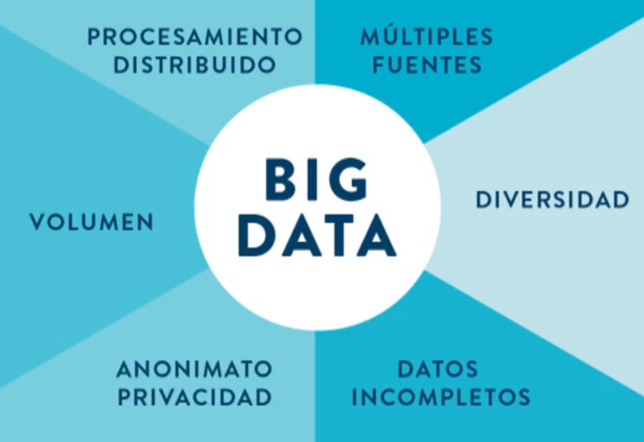
Big data

Slide 6
Big data
Los científicos de datos realizamos inferencia de estos insumos
Inferencia sobre los datos de redes sociales
Cual seguro estamos de nuestras conclusiones:
Edad,
sexo,
lenguaje que hablamos,
deporte favorito,
estilo de música,
preferencia de viajes,
si estudiamos,
si trabajamos
Nuestra politica
Raza

Slide 7
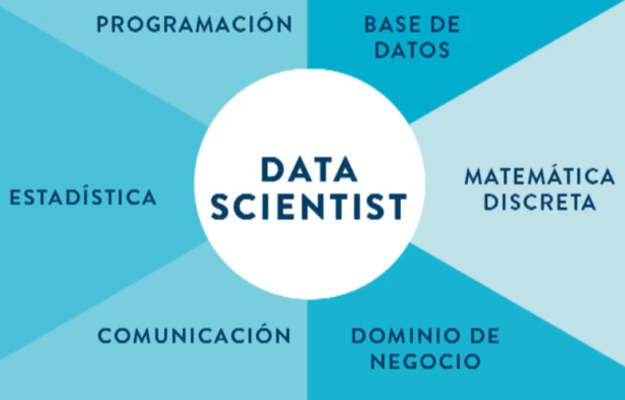
Data Scientist

Slide 8
¿EXISTE ESE UNICORNIO?

Slide 9
Grupo de trabajo
Con capacidades:
Estadistica
Programacion
Experto del Dominio
Visualización
Comunicación Técnica
El científico de datos puede tener diferente formación, pero nunca debe faltarle la curiosidad.

Slide 10
Científico de datos
Curiosidad
Talento
Autosuficiencia
Aventura
Poner resolver problemas

Slide 11
Caracterizar proyecto ciencias de datos
Tipo a o b?
Esto es raro?
Cuanto vale?
Como esta organizado?
Qué conviene realizar?

Slide 12
Caracterizar proyecto ciencias de datos
Tipo a o b ? (Modelo de clasificación)
Esto es raro? (outlier)
Cuanto vale? (Modelo de regresion)
Como esta organizado? (Modelo de clustering)
Que conviene realizar? (aprendizaje por refuerzo “castigo y recompensa” y se recomendará la mejor acción posible)

Slide 13
Apache Spark

Slide 14
Qué es Apache Spark?
Es un motor de procesamiento distribuido de datos a gran scala
Procesamiento in-Memory
Basado en scala y con soporte Python, Java, R
Framework de procesamiento unificado
Para ingenieros y Data scientist

Slide 15
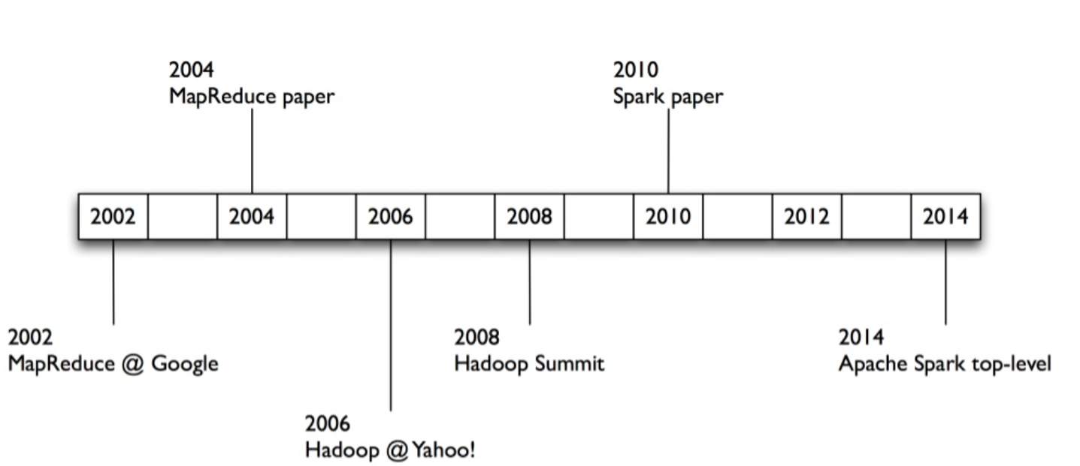
Historia

Slide 16
Principales Componentes
RDD:
In memory
Tolerante a fallos
Estructura de datos en paralelo
Transformaciones
Acciones
Task Sheduler:
Prepara los Jobs a través de DAG (direct acyclic graph)
Concatenación de funciones para ejecutar los stages
Cache aware considera utilización y localización de datos(data locality)
Partition-aware para reducir shuffles por la red

Slide 17
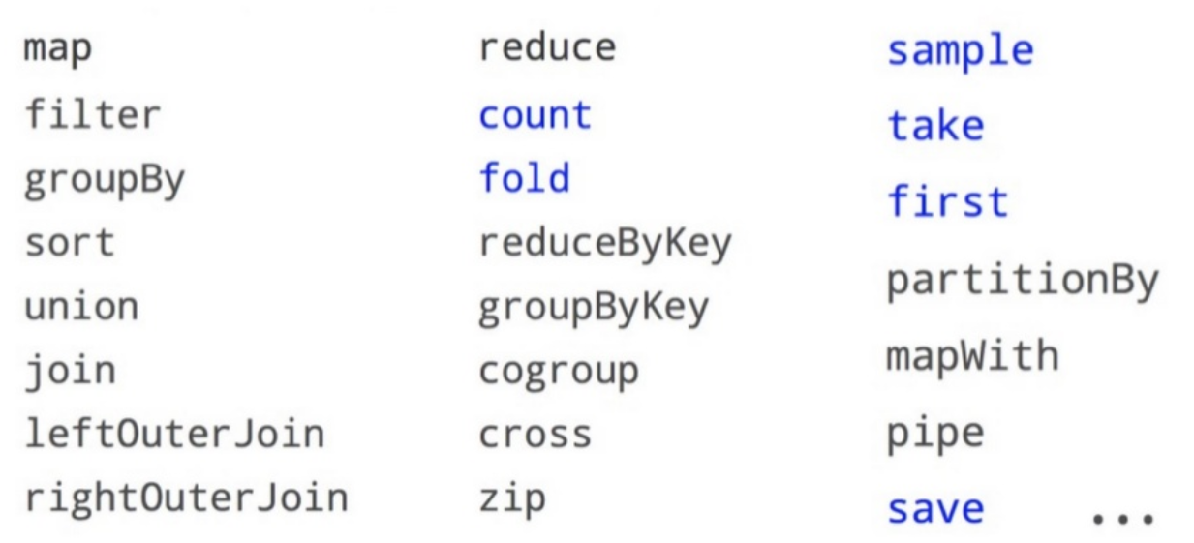
Transformaciones y acciones

Slide 18
Complicaciones de proyecto BIG DATA
Posibles Problemas:
Ejecución de hilos
Sistemas de almacenamiento
Modo de trabajo
Agregaciones
ETL
Machine Learning
Streaming
Tener productividad es muy complicado , performance y flujo

Slide 19
MLLIB

Slide 20
Que es MLLIB?
MLLIB forma parte de las API de Spark y es interoperable con NumPy de Python así como las librerías de R.
implementado con Spark es posible utilizar cualquier tipo de datos de cualquier origen o de la plataforma Hadoop.

Slide 21
MLLIB
Spark nace con la intención de aunar todos los procesamientos de big data de un proyecto.
Machine learning siempre estuvo allí pero hubo un tiempo que era una estrella.
Con el auge de los Data scientist nacen herramientas que facilitan el uso de Spark.
Python se convirtió en la necesidad.

Slide 22
MLLIB
En general, los algoritmos de Machine Learning se pueden clasificar en dos tipos: Supervisados: estos algoritmos se entrenan con un conjunto de datos cuyo resultado ya es conocido. Es decir, el modelo se entrena con datos de los que ya se conoce la entrada y la salida.
No supervisados: el modelo se entrena con datos de los que todavía no se conoce el resultado. Es decir, se conoce la entrada pero no la salida de los datos.

Slide 23
MLLIB
Algoritmos disponibles en Spark MLlib
Tipos de datos (vectores)
Extraccion de caracteristicas
Estadísticos
Clasificación
Clustering
Filtros colaborativos y recomendadores
Frequent Pattern Growth
Reducción de dimensiones
Evaluación de modelo

Slide 24
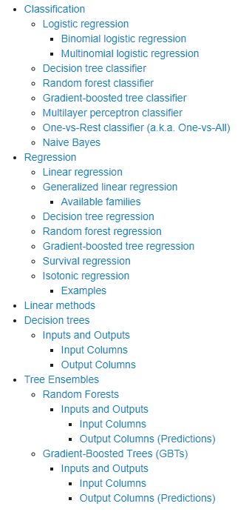
MLLIB

Slide 25
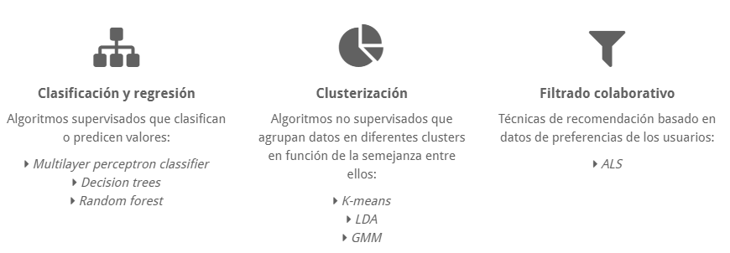
MLLIB
Spark MLlib aporta algoritmos tanto de aprendizaje supervisado como no supervisado que ofrecen soluciones a las tres técnicas más utilizadas en el mundo del Machine Learning:

Slide 26
Examples

Slide 27
Deep Learning

Slide 28
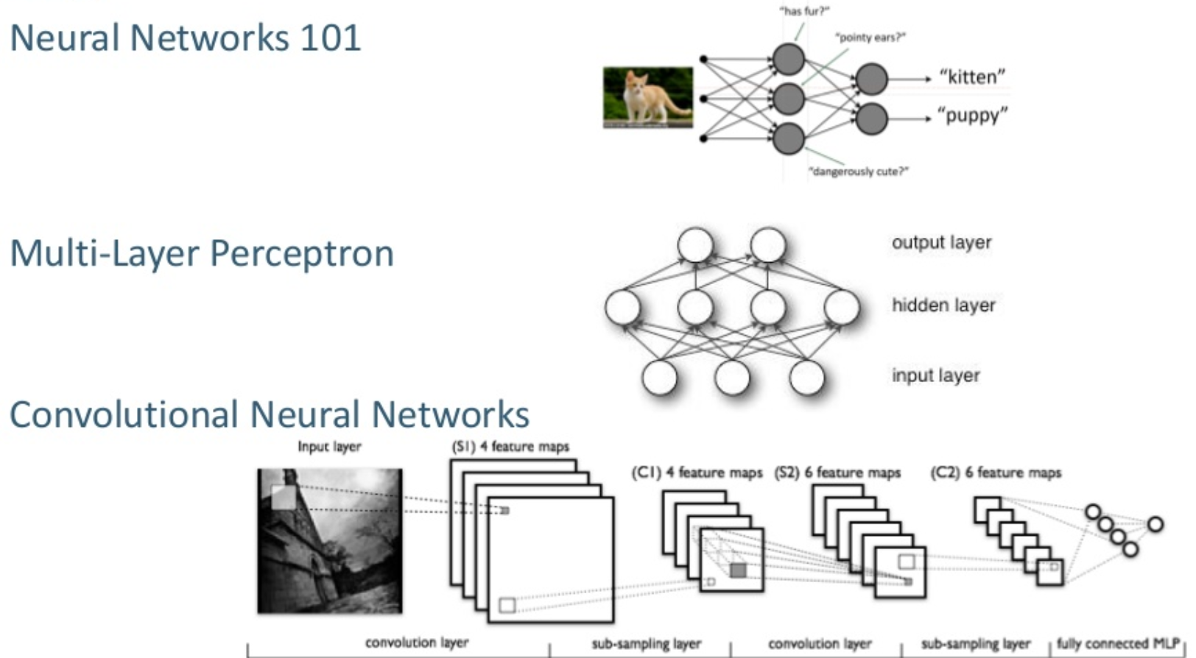
Deep Learning

Slide 29
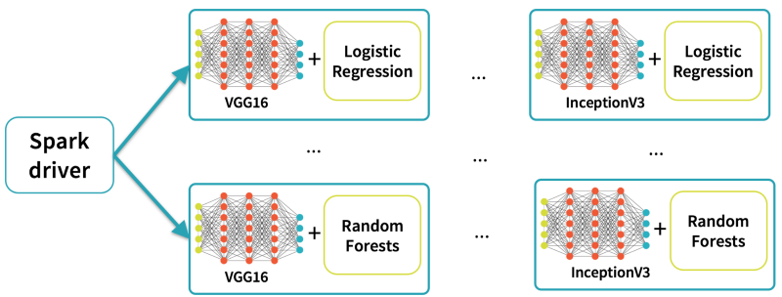
Deep Learning
Dentro de las redes neuronales hay diferentes tipos y una de ellas son las redes neuronales convolucionales (CNN) que imitan a las neuronas de la corteza visual primaria de un cerebro biológico.

Slide 30
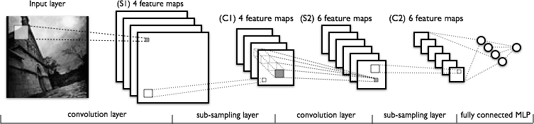
Deep Learning
Vamos que estas redes son las que a la larga "dotan de visión" a los robots pues permiten que vean objetos,
los interpretan según la información recibida durante su entrenamiento (configuración de la red neuronal) y actúen en consecuencia.

Slide 31
Soporte de modelos
InceptionV3
Xception
ResNet50
VGG16
VGG19

Slide 32
Deep Learning librerias Apache Spark
Databricks - Plataforma para ejecutar aplicaciones Spark
BigDL: la biblioteca de Intel para un aprendizaje profundo de los marcos de datos existentes.
TensorflowOnSpark - Aprendizaje profundo distribuido de Yahoo en clusters de Big Data
El resto:
SparkNet: el marco de AMPLab para la capacitación de redes profundas en Spark
DeepLearning4J - Utiliza el paralelismo de datos para entrenar en redes neuronales separadas
DeepDist - Aprendizaje profundo a la velocidad de un rayo en Spark Vía actualizaciones de gradiente estocástico paralelo

Slide 33
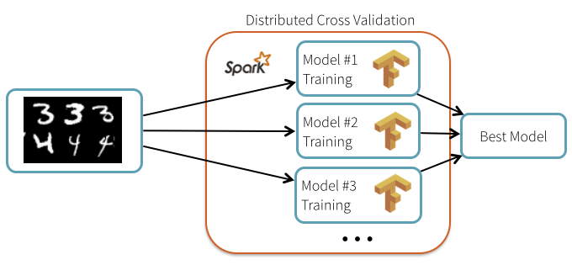
Modelo de entrenamiento distribuido
Use bibliotecas de aprendizaje profundo como TensorFlow para probar diferentes modelos de hiperparámetros en cada trabajador
Paralelismo de tareas

Slide 34
Tensorframes
Enlace experimental de TensorFlow para Apache Spark.
TensorFrames (TensorFlow en Spark Dataframes)
le permite manipular los DataFrames de Apache Spark con los programas TensorFlow.
TensorFrames está disponible como un paquete Spark.
|

Slide 35
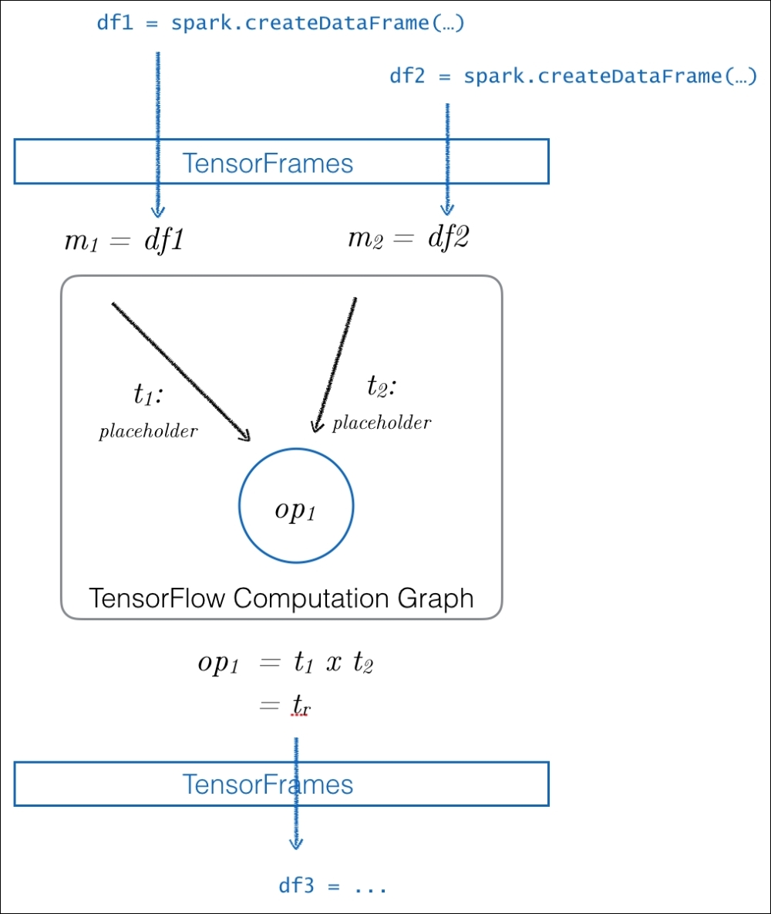
Tensorframes

Slide 36
Mlflow

Slide 37
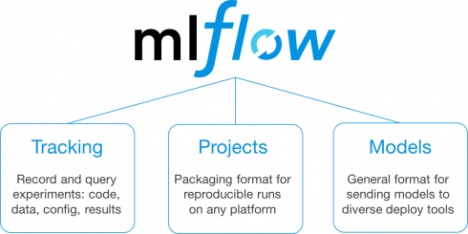
Que es MLflow?
Es una plataforma de aprendizaje automático de código abierto creada por Databricks, que gestiona todo el ciclo de vida de ML (desde el inicio hasta la producción) y está diseñado para funcionar con cualquier biblioteca de Machine Learning.

Slide 38
Que brinda MLflow?
La trazabilidad de los parámetros utilizados en los distintos experimentos para la construcción de modelos.
La reproducción de los resultados obtenidos en la construcción, entrenamiento y pruebas de modelos.
El despliegue de los modelos en distintos entornos (pruebas, pre-producción y producción).
La poca flexibilidad e interoperabilidad entre herramientas, librerías y lenguajes para construir algoritmos de inteligencia artificial.

Slide 39
Componentes MLflow
Un componente cuya responsabilidad es registrar y permitir la consulta y visualización de parámetros, métricas, configuración, código y artefactos usados y producidos durante el proceso de desarrollo y entrenamiento de modelos.
Un formato para definir proyectos de tal manera que aseguren la reproducibilidad de los experimentos en distintos sistemas operativos.
Un formato para empaquetar modelos en forma de artefactos fácilmente almacenables y desplegables.
Una interfaz abierta, basada en REST y en formatos de datos abiertos, que permite la interoperabilidad entre librerías, algoritmos, lenguajes y herramientas de despliegue.

Slide 40
Posibles Desventajas MLflow
La poca madurez e inestabilidad de sus APIs. Sujetas a cambios no compatibles entre versiones.
La falta de documentación exhaustiva y foros. Apenas disponemos de algunos tutoriales en la totalidad de la red.
La posible existencia de bugs críticos que aún no han sido descubiertos porque su uso apenas está extendido.
La carencia de funcionalidades básicas que otras plataformas ofrecen desde hace años.

Slide 41
H20

Slide 42
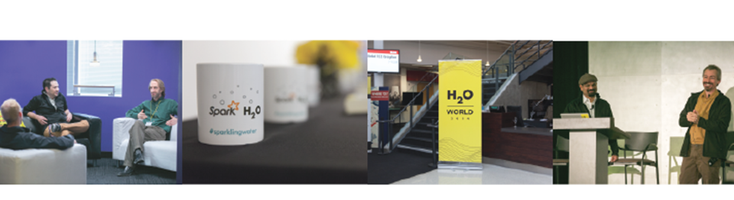
h2O.ai
Fundada: 2011 respaldada por riesgo, debutó en 2012 Producto: motor de predicción en memoria de código abierto H2O Equipo: 34 HQ: Mountain View, CA SriSatish Ambati - CEO y cofundador (fundador Platfora, DataStax; Azul)

Slide 43
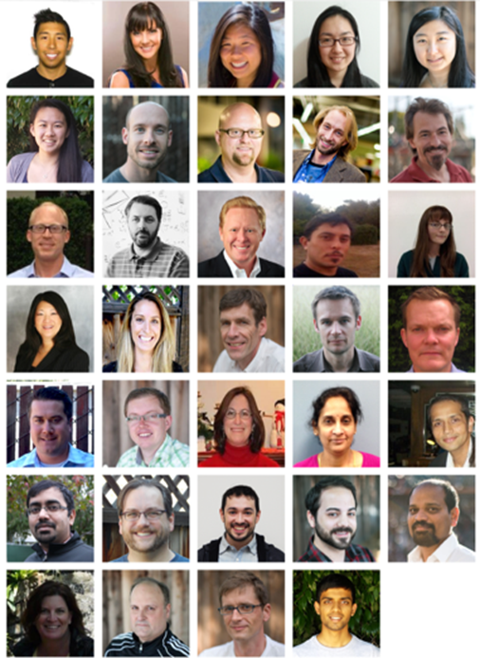
Sistemas distribuidos Ingenieros que hacen escala de ML

Slide 44
Componentes h2O
API
Fácil de usar y adoptar Escrito en Java perfecto para programadores de Java. La API REST (JSON) controla H2O desde R, Python, Excel, Tableau
Plataforma Matemat.
Motor de predicción en memoria de código abierto Algoritmos paralelos y distribuidos que aprovechan al máximo los sistemas multihilo. GLM, Random Forest, GBM, PCA, etc.
Big Data
¿Más datos? ¿O mejores modelos? AMBOS Ejecute un GLM simple o un GBM más complejo para encontrar el mejor ajuste para los datos Más datos + mejores modelos = mejores predicciones

Slide 45
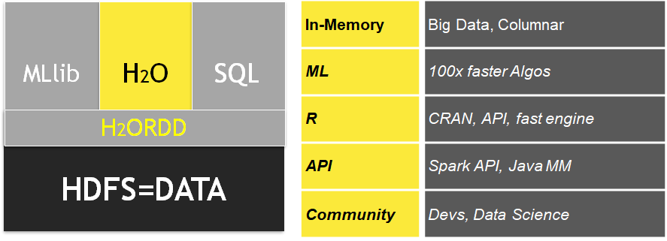
Sparkling Water

Slide 46
Metodologia ciencias de datos

Slide 47
Metodologías
minería de datos
Semma (para estadisticos)
Fayyad (ciencias de la computación)
Crisp-dm (para negocios)
Kdd (procesos)

Slide 48
Concluimos de la metodología?
Planificación (pensar que vamos hacer)
Ejecucion (hacerlo)
Evaluación (medir que tan bien nos fue)
Esto está pensando a construcción de productos

Slide 49
Metodologías
unificada
Planificación
Hipotesis
Ejecucion
Evaluación

Slide 50
Fase de la hipótesis
Supuesto del negocio
Datos
Metodos
Que preguntan responderemos regresión o clasificacion
En esta etapa no hay certeza, solo supuestos

Slide 51
Metodologías
unificada
Planificación
Hipotesis
Ejecucion
Modelo
Evaluación

Slide 52
Fase del modelo
Implementar abstracción de los datos
Selección de algoritmos de ML que responden a las preguntas de nuestras hipótesis
Construir un modelo datos inductivo

Slide 53
Metodologías
unificada
Planificación
Hipotesis
Ejecucion
Modelo
Evaluación
Test

Slide 54
Fase de Test
Medición de la performance
Test locales, producción y experimentales
Algunos Test Estadisticos

Slide 55
Metodologías
unificada
Elección del Equipo
Retrospectiva
Mantenimiento de los modelos

Slide 56
CREDITS
Databricks
MLflow community
Pydata Peru

Slide 57

THANKS!
Algunas Preguntas?
Jony327@gmail.com
https://www.linkedin.com/in/jonaqp/

